Slide 1

MACROECONOMIA

Slide 2
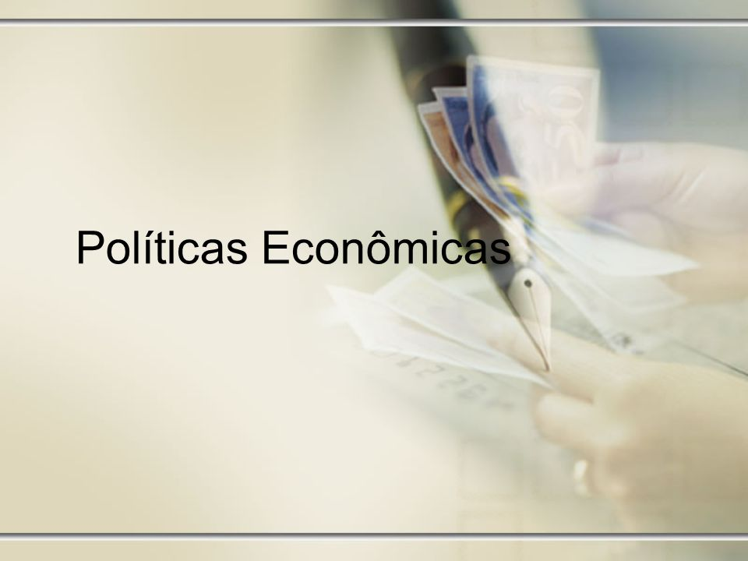
O que são
?

Slide 3
O que são políticas econômicas?
As políticas econômicas, são um conjunto de ações governamentais que são planejadas para atingir determinadas finalidades relacionadas com a situação econômica de um país, uma região ou um conjunto de países.

Slide 4
O que são políticas econômicas?
Estas ações são executadas pelos agentes de política econômica, a saber: nacionalmente, o Governo, o Banco Central e o Parlamento e internacionalmente por órgãos como, por exemplo, o FMI e o Banco Mundial.
Cada vez mais há uma interação com entidades multinacionais, pelo fato de a economia da maioria dos países encontrar-se globalizada

Slide 5
Política econômica monetária é a atuação de autoridades monetárias sobre a quantidade de moeda em circulação, de crédito e das taxas de juros controlando a liquidez global do sistema econômico.

Slide 6
Política econômica cambial é o conjunto de ações e orientações ao dispor do Estado destinadas a equilibrar o funcionamento da economia através de alterações das taxas de câmbio (preço das moedas estrangeiras medido em moeda nacional) e do controle das operações cambiais.

Slide 7
Política econômica fiscal, define o orçamento do governo e seus componentes, os gastos públicos e impostos como variáveis de controle para garantir e manter a estabilidade econômica, amortecendo as flutuações dos ciclos econômicos e ajudando a manter uma economia crescente, o pleno emprego e a inflação baixa

Slide 8
DIRETRIZES
E NORMAS
EXPRESSÃO
CHAVE
EXECUÇÃO
MONETÁRIA
CONSELHO
MONETÁRIO
NACIONAL
MOEDA EM
CIRCULAÇÃO
JUROS
BANCO
CENTRAL
CONSELHO
MONETÁRIO
NACIONAL
CAMBIAL
TAXA DE
CAMBIO
IMPORTAÇÃO
EXPORTAÇÃO
POLÍTICA
ECONÔMICA
BANCO CENTRAL
FISCAL
TESOURO
NACIONAL
TRIBUTOS:
IMPOSTOS
TAXAS
CONT.MELHOR.
GASTOS DO
GOVERNO
SECRETARIA
DO TESOURO
NACIONAL

Slide 9
POLITICA MONETÁRIA EXPANSIONISTA
Política Monetária Expansionista: é formada por medidas que tendem a acelerar a quantidade de moeda e a baratear os empréstimos (baixar as taxas de juros). Incidirá positivamente sobre a demanda agregada.
Instrumentos:
Diminuição do recolhimento compulsório: o Banco Central diminui os valores que toma em custódia dos bancos comerciais, possibilitando um aumento do efeito multiplicador, e da liquidez da economia como um todo.

Slide 10
POLÍTICA MONETÁRIA EXPANSIONISTA
Assistência Financeira de Liquidez: o Banco Central, ao emprestar dinheiro aos bancos comerciais, aumenta o prazo do pagamento e diminui a taxa de juros. Essas medidas ajudam a diminuir a taxa de juros da economia, e a aumentar a liquidez.
Compra de títulos públicos: quando o Banco Central compra títulos públicos há uma expansão dos meios de pagamento, que é a moeda dada em troca dos títulos. Com isso, ocorre uma redução na taxa de juros e um aumento da liquidez.

Slide 11
POLÍTICA MONETÁRIA RESTRITIVA
Política Monetária Restritiva: engloba um conjunto de medidas que tendem a reduzir o crescimento da quantidade de moeda, e a encarecer os empréstimos.
Instrumentos:
Recolhimento compulsório: consiste na custódia, pelo Banco Central, de parcela dos depósitos recebidos do público pelos bancos comerciais. Esse instrumento é ativo, pois atua diretamente sobre o nível de reservas bancárias, reduzindo o efeito multiplicador e, consequentemente, a liquidez da economia.

Slide 12
POLÍTICA MONETÁRIA RESTRITIVA
Assistência Financeira de Liquidez: o Banco Central empresta dinheiro aos bancos comerciais, sob determinado prazo e taxa de pagamento. Quando esse prazo é reduzido e a taxa de juros do empréstimo é aumentada, a taxa de juros da própria economia aumenta, causando uma diminuição na liquidez.
Venda de Títulos Públicos: quando o Banco Central vende títulos públicos ele retira moeda da economia, que é trocada pelos títulos. Desta forma há uma contração dos meios de pagamento e da liquidez da economia.

Slide 14
POLÍTICAS ECONÔMICAS
Quais são os objetivos, pelo menos do ponto de vista teórico, de uma boa política econômica?

Slide 15
POLÍTICAS ECONÔMICAS
Crescimento econômico;
Inflação controlada;
Criação e estabilização de empregos;
Maior acesso a bens e serviços.

Slide 16
POLÍTICAS ECONÔMICAS
CRESCIMENTO ECONÔMICO
É o aumento da capacidade produtiva da economia;
É o aumento do volume de produção de bens e serviços;
É o resultado da medição positiva do PIB.

Slide 17
POLÍTICAS ECONÔMICAS
INFLAÇÃO CONTROLADA
É manter a inflação, dentro da meta fixada, por um tempo suficiente para que os prêmios de risco diminuam e as taxas de juros continuem a convergir para padrões internacionais.

Slide 18
POLÍTICAS ECONÔMICAS
CRIAÇÃO E ESTABILIZAÇÃO DE EMPREGOS
Redução das taxas de desemprego em decorrência da oferta de postos de trabalho, nos diversos seguimentos da economia.

Slide 19
POLÍTICAS ECONÔMICAS
MAIOR ACESSO A BENS E SERVIÇOS
A população tenha maior acesso a bens, como eletrodomésticos, meios de transportes próprios, bens de informática, etc. Assim como maior acesso a serviços, como energia elétrica, água tratada, rede de esgoto, transporte público, coleta de lixo, saúde, educação, segurança pública, lazer...

Slide 20
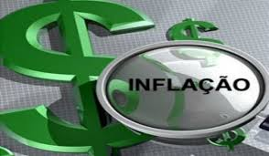

Slide 21
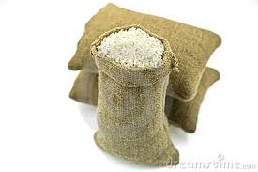
$$$
O PREÇO DO ARROZ SUBIU
ISSO ACARRETA INFLAÇÃO?

Slide 22
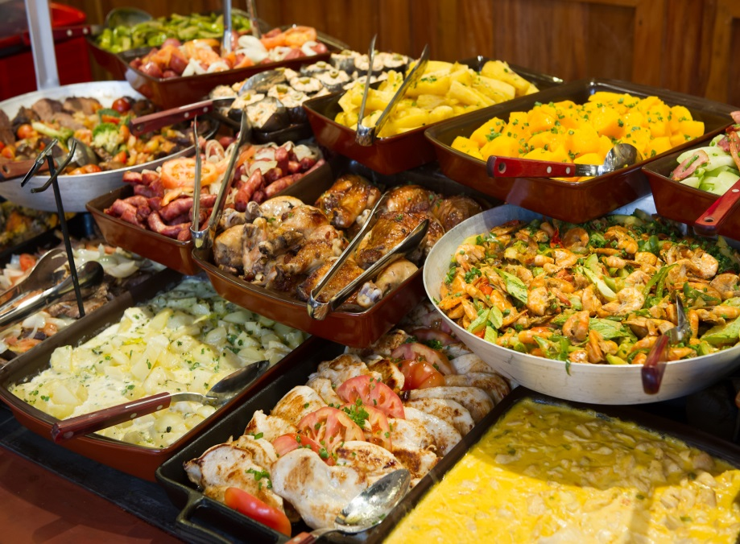

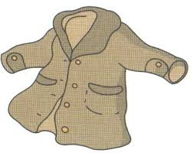


Slide 23
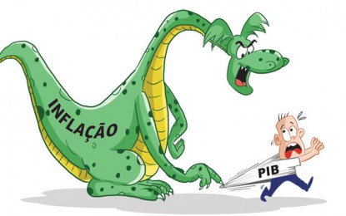
INFLAÇÃO PREÇOS EM ALTA
(AUMENTO CONTINUO E GENERALIZADO)

Slide 24
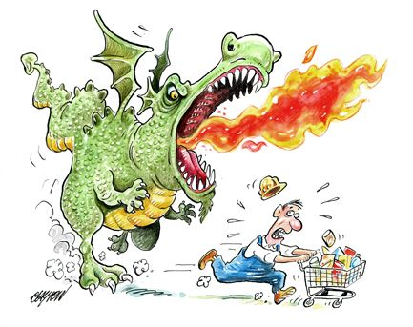
CONCEITO: “ A INFLAÇÃO É UMA ALTA GENERALIZADA E CONTÍNUA DE PREÇOS DOS BENS E SERVIÇOS PRODUZIDOS NA ECONOMIA, DURANTE CERTO PERÍODO DE TEMPO”.

Slide 25
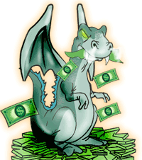
A INFLAÇÃO E O VALOR DA MOEDA
SOB ESSE ASPECTO, PODEMOS DEFINIR QUE A
INFLAÇÃO É A PERDA DO PODER DE COMPRA
DO DINHEIRO.

Slide 26
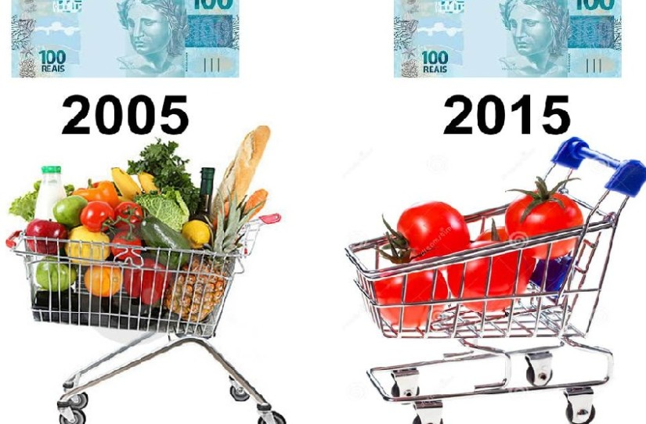

Slide 27
CAUSAS DA INFLAÇÃO
AUMENTO NOS CUSTOS DE PRODUÇÃO DOS PRODUTOS:
- Quando ocorre aumento dos fatores de produção máquinas, matéria-prima e mão de obra, o produtor tende a repassar essa elevação no preço do seu produto. Isso pode desencadear uma corrente, exemplo leite/ chocolate.
- As empresas buscam empréstimos para viabilizar seus projetos, se as taxas de juros sobem a tendência é repassar esses custos ao produto/serviço.
- Se o governo eleva a carga tributária, o preço final do produto/serviço tende a aumentar.

Slide 28

CAUSAS DA INFLAÇÃO
AUMENTO DA EMISSÃO DE PAPEL-MOEDA:
Quando o governo gasta mais do que arrecada, e para pagar suas contas emite papel-moeda, provoca inflação pois está desvalorizando a moeda, uma vez que criou dinheiro novo sem lastro, sem garantia.
Quando isso acontece, há um maior volume de dinheiro em circulação no mercado mas não houve criação de riqueza ou aumento de produção. Nestes casos, é exigida maior quantidade de dinheiro para adquirir a mesma quantidade de produto.

Slide 29
CAUSAS DA INFLAÇÃO
AUMENTO NA DEMANDA DO PRODUTO:
As pessoas consomem num ritmo mais acelerado e a indústria produz num ritmo mais lento, ocorre um descasamento em relação a oferta.
A indústria tem dificuldades para contornar os problemas relacionados a infraestrutura tais como: alta burocracia, escoamento da produção em função da logística de transportes, importação de componentes, etc.

Slide 30
PERIGOS DA INFLAÇÃO
FORMAÇÃO DE CARTÉIS
Num período de inflação, sempre existe a possibilidade de empresas que fabricam um determinado produto, juntarem-se e “combinarem” um preço único e sempre mais elevado que o que vinha sendo praticado no mercado. Outra possibilidade é das empresas restringirem a produção, por consequência ocorre a elevação dos preços.
INDEXAÇÃO
Aluguel e outros contratos sobem por cota da inflação passada. Preços mais altos entram no cálculo da inflação do próximo período. Inflação de hoje passa a ser o patamar inicial de amanhã

Slide 31
CONSEQUÊNCIAS DA INFLAÇÃO
Perda de poder aquisitivo;
Perda de arrecadação;
Dificuldade de estabelecer preços;
Dificuldade de planejar no longo prazo;
Instabilidade na política salarial.

Slide 32
CONSEQUÊNCIAS DA INFLAÇÃO
PERDA DO PODER AQUISITIVO
As pessoas, de um modo geral, perdem a capacidade de adquirir bens materiais e serviços, restringindo-se às aquisições de necessidades básicas, em alguns casos de sobrevivência.

Slide 33
CONSEQUÊNCIAS DA INFLAÇÃO
PERDA DA ARRECADAÇÃO
O Estado deixa de arrecadar em decorrência da desaceleração dos setores produtivo e de serviços.
Torna-se necessário a revisão orçamentária
através de ajuste fiscal, gerando cortes, muitas vezes lineares, na peça orçamentária.
Investimentos na infraestrutura sofrem cortes vitais nos programas de governo.

Slide 34
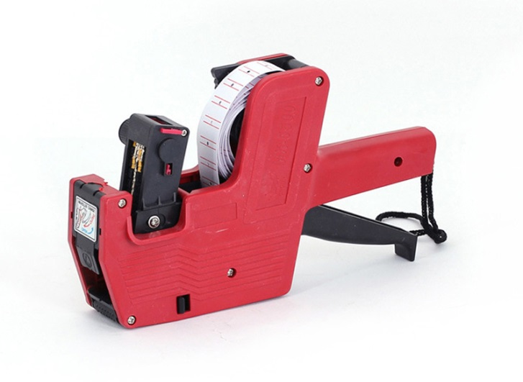
CONSEQUÊNCIAS DA INFLAÇÃO
DIFICULDADE DE ESTABELECER PREÇOS
A instabilidade econômica gera um ambiente inseguro para a demarcação de preços, os custos se alteram com uma velocidade incontrolável.

Slide 35
CONSEQUÊNCIAS DA INFLAÇÃO
DIFICULDADE DE PLANEJAR A LONGO PRAZO
Todas as ações de planejamento para períodos mais longos, necessitam passar por revisões constantes.
Todos os projetos, orçamentos e demais instrumentos de projeção, cotados em moeda nacional, em andamento ou futuros, serão alvos de profundas atualizações.

Slide 36
CONSEQUÊNCIAS DA INFLAÇÃO
INSTABILIDADE NA POLÍTICA SALARIAL
É um período conturbado tanto para os empregados, como para os empregadores, as negociações salariais são muito constantes.
A meritocracia fica prejudicada em virtude dos sucessivos aumentos salariais lineares.
O risco de contratações fora do plano de carreira é iminente.

Slide 37
POLÍTICAS ECONÔMICAS CONTRA A INFLAÇÃO
POLÍTICA MONETÁRIA – Medida do Governo que
possibilita reduzir a quantidade de moeda em
circulação na economia, elevação dos juros e
restrição ao crédito.
POLÍTICA FISCAL – Medida do Governo que
possibilita diminuir/aumentar a demanda através
da carga tributária.

Slide 38
TIPOS DE INFLAÇÃO
INFLAÇÃO DE DEMANDA
INFLAÇÃO DE CUSTOS
INFLAÇÃO INERCIAL
INFLAÇÃO ESTRUTURAL

Slide 39
INFLAÇÃO DE DEMANDA
É um processo inflacionário gerado pelo aumento do
consumo com a economia em pleno emprego. Ou seja
os preços sobem por que há um aumento geral da
demanda sem um acompanhamento no crescimento da oferta.
CAUSAS: - aumento nos níveis de investimento (créditos, financiamentos, etc...);
- aumento dos gastos do governo;
- aumento do consumo das famílias;
- emissão elevada de moeda;

Slide 40
INFLAÇÃO DE DEMANDA
Em 2012, foi anunciado pelo Governo uma expectativa de
crescimento, no PIB, de 5,0% no período janeiro/dezembro
PIB DESEMPREGO INFLAÇÃO
CONSUMO DAS FAMILIAS MUITO ALTO
- facilidades de crédito
- aumento do salário real
- acesso da classe “C” a classe média
- bolsa família
INVESTIMENTO DAS EMPRESAS
não aconteceu
falta de mão de obra especializada
crise internacional
GOVERNO
prometeu gastar menos
não cumpriu e ainda aumentou
EXPORTAÇÕES
- as expectativas de aumento não se realizaram, principalmente p/China
PIB DESEMPREGO INFLAÇÃO

Slide 41
INFLAÇÃO DE CUSTOS
Inflação de custos. Também pode ser chamada de inflação de oferta, e é aquela na qual ocorre um aumento em fatores que incidem diretamente sobre o produto.
Por exemplo, caso ocorra o aumento do valor da matéria-prima, os produtos que são derivados dessa matéria irão sofrer uma alta. Essa alta pode ocorrer também em virtude da elevação das taxas de juros, salários, combustíveis e tarifas públicas.

Slide 42
INFLAÇÃO DE CUSTOS

Slide 43
INFLAÇÃO INERCIAL
Também conhecida como inflação Psicológica, porque não é causada necessariamente por uma alteração na demanda ou oferta.
Muitas vezes acontece porque as pessoas acreditam que a subida dos preços vai continuar;

Slide 44
INFLAÇÃO ESTRUTURAL
Parecida com a inflação de custos, mas a subida de preços acontece por uma falta de eficiência das infraestruturas envolvidas no processo de produção.
( Pressão de sindicatos, tabelamento de preços acima do valor de mercado etc...)

Slide 45
“ A INFLAÇÃO É UMA ALTA GENERALIZADA E CONTÍNUA DE PREÇOS DOS BENS E SERVIÇOS PRODUZIDOS NA ECONOMIA, DURANTE CERTO PERÍODO DE TEMPO”.
( 0,47% 0,65% 0,93% )

Slide 46
“ A DESINFLAÇÃO É A REDUÇÃO DO RÍTMO DE ALTA DOS PREÇOS NUM PROCESSO INFLACIONÁRIO OU A DESACELERAÇÃO DO RITMO DE CRESCIMENTO DOS PREÇOS”
( 0,47% 0,43% 0,37% )

Slide 47
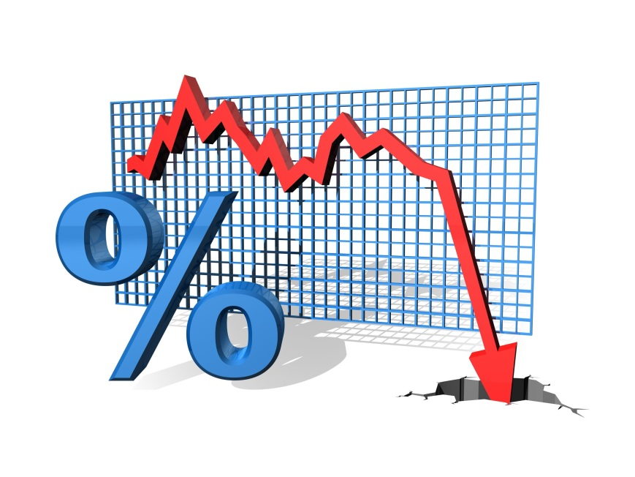
“A DEFLAÇÃO É UMA BAIXA GENERALIZADA E CONTÍNUA DE PREÇOS DOS BENS E SERVIÇOS PRODUZIDOS NA ECONOMIA, DURANTE CERTO PERÍODO DE TEMPO” PODEMOS TAMBÉM DIZER QUE A DEFLAÇÃO É UMA INFLAÇÃO NEGATIVA.
(0,47% - 0,12%)

Slide 48
ÍNDICES DE AFERIÇÃO DA INFLAÇÃO
Com a divulgação de diversos Índices de Inflação como: IGP-M, Índice Geral de Preços de Mercado; INPC, Índice Nacional de Preços ao Consumidor; IPCA Índice de Preços ao Consumidor Amplo e outros índices, muita gente fica confusa e tem dificuldade em interpretar qual deles é o mais relevante para o seu dia a dia.

Slide 49
ÍNDICE DE AFERIÇÃO DA INFLAÇÃO
Para aferir a inflação é necessária uma medida, e a forma mais simples encontrada é compor uma cesta de produtos e medir a sua variação de preços. Este é o conceito básico de todos os índices de inflação
Com essa metodologia, baseada em pesquisas de orçamento familiar, os Institutos, que calculam os índices, montam uma cesta de produtos que representa a realidade de consumo da parcela da população que o índice tenta medir.

Slide 50
ÍNDICES DE AFERIÇÃO DA INFLAÇÃO
OS DOIS PRINCIPAIS ÍNDICES CALCULADOS PELO IBGE SÃO O INPC, QUE MEDE A VARIAÇÃO DE PREÇOS EM UMA FAIXA DE RENDA ENTRE 1 E 8 SALÁRIOS MÍNIMOS E O IPCA, QUE TRABALHA NA FAIXA DE 1 A 40 SALÁRIOS MÍNIMOS.
COMO OS HÁBITOS DA POPULAÇÃO DE CONSUMO COM RENDA ENTRE 1 E 8 SALÁRIOS SÃO DIFERENTES DAQUELES QUE GANHAM ENTRE 1 E 40 SALÁRIOS, A COMPOSIÇÃO DOS ÍNDICES DEVE SER DIFERENTE.

Slide 51
ÍNDICES DE AFERIÇÃO DA INFLAÇÃO
POR EXEMPLO, O PESO DOS PREÇOS DE ALIMENTOS E BEBIDAS É MENOR NO IPCA (23,12%) DO QUE NO INPC (28,27%) O QUE REFLETE O FATO DE QUE A POPULAÇÃO DE MENOR RENDA GASTA UMA PARCELA MAIOR COM ALIMENTOS E BEBIDAS, SOBRANDO MENOS NO FINAL DO MÊS PARA OUTRAS DESPESAS.

Slide 52
ÍNDICES DE AFERIÇÃO DA INFLAÇÃO
ALGUNS DESTES ÍNDICES MEDEM A INFLAÇÃO À NÍVEL DO CONSUMIDOR, OU SEJA, A VARIAÇÃO DOS PREÇOS NO VAREJO, O QUE AFETA DIRETAMENTE A POPULAÇÃO. É O CASO DO IPC,(Índice de Preços ao Consumidor) DO INPC E DO IPCA.
OUTROS ÍNDICES CALCULAM OS PREÇOS AOS PRODUTORES, MEDEM A VARIAÇÃO DOS PREÇOS NO ATACADO , COMO IPA (Índice de Preços por Atacado) E O IPA-DI (Índice de Preços por Atacado de Disponibilidade Interna)

Slide 53
ÍNDICES DE AFERIÇÃO DA INFLAÇÃO
EXISTEM TAMBÉM ÍNDICES ESPECIALIZADOS, COMO O INCC QUE MEDE OS PREÇOS DA CONSTRUÇÃO CIVIL.
A ESCOLHA DO ÍNDICE CORRETO, DESTE MODO, DEPENDE DO PADRÃO DE CONSUMO DE CADA UM. POR DIVERSOS MOTIVOS ALGUNS ÍNDICES GANHARAM MAIOR IMPORTÂNCIA, COMO O IPCA, QUE É USADO PELO GOVERNO PARA GUIAR SUAS METAS DE INFLAÇÃO, OU O IGP-M E O IGP-DI, QUE SÃO USADOS NO REAJUSTE DE INÚMEROS CONTRATOS COMERCIAIS.

Slide 54

PESO DOS GRUPOS DE PRODUTOS E SERVIÇOS
TIPO DE GASTO | PESO % DO GASTO (até 31.12.2011) | PESO % DO GASTO (a partir de 01.01.2012)
ALIMENTAÇÃO | 23,46 | 23,12
TRANSPORTES | 18,69 | 20,54
HABITAÇÃO | 13,25 | 14,62
SAÚDE E CUIDADOS PESOAIS | 10,76 | 11,09
DESPESAS PESSOAIS | 10,54 | 9,94
VESTUÁRIO | 6,94 | 6,67
COMUNICAÇÃO | 5,25 | 4,96
ARTIGOS DE RESIDÊNCIA | 3,90 | 4,69
EDUCAÇÃO | 7,21 | 4,37
TOTAL | 100,00 | 100,00

Slide 55

BALANÇO DE
PAGAMENTOS

Slide 56
BALANÇO DE PAGAMENTOS
É O REGISTRO DO TOTAL DE DIVISAS (DINHEIRO) QUE ENTRA E SAI DE UM PAÍS, NA FORMA DE IMPORTAÇÕES E EXPORTAÇÕES DE PRODUTOS, SERVIÇOS, CAPITAL FINANCEIRO, BEM COMO DAS TRANSFERÊNCIAS COMERCIAIS.

Slide 57
BALANÇO DE PAGAMENTOS
É UM INSTRUMENTO DA CONTABILIDADE NACIONAL, QUE DEMONSTRA AS RELAÇÕES COMERCIAIS DE UM PAÍS COM O RESTO DO MUNDO.

Slide 58
BALANÇO DE PAGAMENTOS
DÉBITOS ( - )
IMPORTAÇÕES
PAGAMENTOS DE DOAÇÕES
PAGAMENTO DE EMPRÉSTIMOS
COMPRA DE ATIVOS NO MERCADO FINANCEIRO
CRÉDITOS ( + )
EXPORTAÇÕES
RECEBER DOAÇÕES
RECEBER EMPRÉSTIMOS
VENDA DE ATIVOS NA BOLSA

Slide 59
BALANÇO DE PAGAMENTOS
(em milhões de dólares)
1. Balança de Transações Correntes
1.1 Balança Comercial
1.1.1 Importações ............... 17.000
1.1.2 Exportações................ 15.000
Saldo (Déficit) ........................................................ 2.000
1.2 Balança de Serviços
1.2.1 Fretes Pagos................. 5.000
1.2.2 Fretes Recebidos .......... 3.000
Saldo (Déficit)......................................................... 2.000
Saldo da Balança de Transações Correntes ............. 4.000
(Déficit)

Slide 60
BALANÇO DE PAGAMENTOS
2. Balança de Transações de Capitais
2.1 Balança de Capitais
2.1.1 Empréstimo em Euros ....... 2.000
2.1.2 Empréstimo do FMI ........... 3.000
2.1.3 Ingresso de Capitais............ 1.000
2.1.4 Pagamento de Empréstimo.. 3.000
Saldo da Balança de Transações de Capital ........ 4.000 (Superávit)

Slide 61
ESTRUTURA DO BALANÇO DE PAGAMENTOS
1 - Balança de Transações Correntes
1.1 – Balança Comercial
- Exportação de bens
- Importação de bens
1.2 – Balança de Serviços
- Transportes, frete e seguros
- Viagens Internacionais e Turismo
- Serviços de Capital (remessas de lucros e recebimento de juros)
1.3 – Transferências Unilaterais Correntes
- Bolsas de Estudo (sem contrapartida)
- Remessas de trabalhadores no exterior

Slide 62
ESTRUTURA DO BALANÇO DE PAGAMENTOS
2 – Balança de Transações de Capital
- Investimentos e Reinvestimentos
- Empréstimos e Financiamentos
- Amortizações (pagamento parcial de empréstimos)
- Capitais de Curto Prazo (especulativo)
3 – Erros e Omissões
- Acordo Internacional de 5% - Despesas estimativas/ Importação/Exportação
4 – Movimento de Capitais Compensatórios
- Atrasados Comerciais (contas pagas em atraso)
- Variações de Reservas

Slide 63
DIVISAS
RESERVAS
BACEN
R$
US$
IMPORTAÇÃO
DIVISAS
RESERVAS
IMPORTAÇÃO
DIVISAS
RESERVAS
R$
US$
EXPORTAÇÃO
EXPORTAÇÃO
CUSTÓDIA - OURO/MOEDA ESTRANGEIRA

Slide 64

INDICADORES MONETÁRIOS

Slide 65
INDICADORES MONETÁRIOS
Existem três conceitos monetários indicadores do volume de dinheiro na Economia que, a despeito de medirem coisas diferentes, são muitas vezes usados, até mesmo pela imprensa, como se fossem a mesma coisa. Mas na realidade, são conceitos bastante distintos:

Slide 66
INDICADORES MONETÁRIOS
1 – Papel-Moeda Emitido (PME) : trata-se do total de dinheiro “autorizado”, isto é, produzido ou fabricado, pelas Autoridades Monetárias;
2 - Papel-Moeda em Circulação (PMC): equivale ao total do papel-moeda emitido menos o dinheiro que se encontra no caixa do Banco Central;
3 - Papel-Moeda em Poder do Publico (PMP): deduzindo-se do PMC o dinheiro em caixa dos bancos comerciais, tem-se o total do dinheiro em poder do público, isto é, todos os indivíduos e empresas.

Slide 67
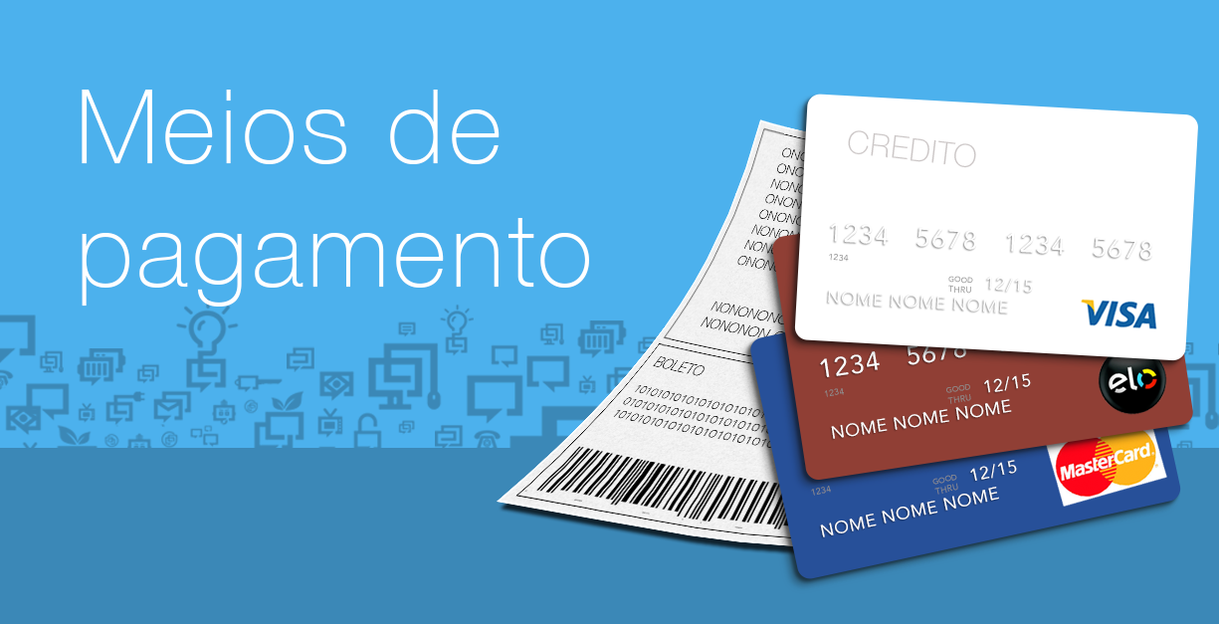

Slide 68
MEIOS DE PAGAMENTO
O público, aí incluídos os indivíduos e as empresas, possui de
uma forma geral, diversos ativos ou haveres, isto é, coisas que
tem valor econômico e que constituem seu patrimônio, podendo
ser citados como exemplo: imóveis, fazendas, veículos, depósitos
de poupança, aplicações financeiras em bancos, depósitos à vista
em bancos comerciais, papel-moeda em espécie em seu poder,
ações etc.

Slide 69
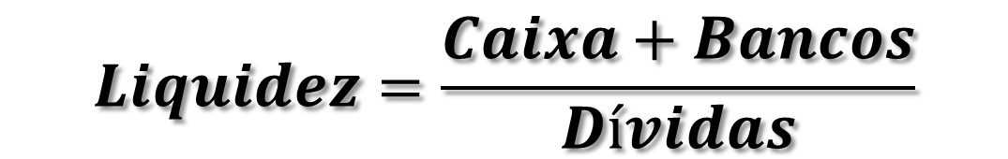
MEIOS DE PAGAMENTO
Cada ativo deste possui um grau diferente de liquidez, medido pela capacidade de o ativo se transformar em moeda ou dinheiro propriamente dito. Assim, quanto mais fácil for transformar um ativo em dinheiro, maior se diria que é seu grau de liquidez.
Liquidez, em contabilidade, corresponde à velocidade e facilidade com a qual um ativo pode ser convertido em caixa
$$Liquidez=\frac{Caixa+Bancos}{Dívidas}$$

Slide 70
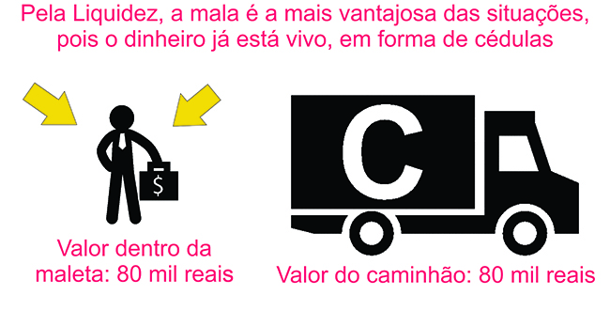
MEIOS DE PAGAMENTO
Do ponto de vista da economia, se o indivíduo “A” tem uma mala com R$ 80 mil e o indivíduo “B” tem um caminhão que vale também R$ 80 mil, podemos afirmar que ambos tem o mesmo nível de riqueza, porém a riqueza do indivíduo “A” tem mais liquidez.

Slide 71
MEIOS DE PAGAMENTO
Define-se Meios de Pagamento, como todos os haveres possuídos pelo público não-bancário e que podem ser utilizados a qualquer momento para a liquidação de qualquer dívida em moeda nacional.
Ou seja, são haveres que possuem liquidez absoluta e imediata.

Slide 72
MEIOS DE PAGAMENTO
Muito embora haja controvérsia ao maior ou menor grau de liquidez de um ativo, é praticamente consensual que apenas dois haveres preenchem estas condições de possuírem liquidez absoluta e de serem aceitos, de imediato, como pagamento nas transações: o papel-moeda em poder do público (PMP) e a moeda escritural ou bancária, representada pelos depósitos à vista, do público, nos bancos comerciais públicos e privados (DVbc)
Assim, no caso brasileiro, o total de meios de pagamento, geralmente denominado M₁ é definido pela expressão:
M₁ = PMP + DVbc

Slide 73
INDICADORES MONETÁRIOS
1 – Papel-Moeda Emitido (PME) : trata-se do total de dinheiro “autorizado”, isto é, produzido ou fabricado, pelas Autoridades Monetárias;
2 - Papel-Moeda em Circulação (PMC): equivale ao total do papel-moeda emitido menos o dinheiro que se encontra no caixa do Banco Central;
3 - Papel-Moeda em Poder do Publico (PMP): deduzindo-se do PMC o dinheiro em caixa dos bancos comerciais, tem-se o total do dinheiro em poder do público, isto é, todos os indivíduos e empresas.

Slide 74
MEIOS DE PAGAMENTO
Cada ativo deste possui um grau diferente de liquidez, medido pela capacidade de o ativo se transformar em moeda ou dinheiro propriamente dito. Assim, quanto mais fácil for transformar um ativo em dinheiro, maior se diria que é seu grau de liquidez.
Liquidez, em contabilidade, corresponde à velocidade e facilidade com a qual um ativo pode ser convertido em caixa
$$Liquidez=\frac{Caixa+Bancos}{Dívidas}$$

Slide 75
MEIOS DE PAGAMENTO
Muito embora haja controvérsia ao maior ou menor grau de liquidez de um ativo, é praticamente consensual que apenas dois haveres preenchem estas condições de possuírem liquidez absoluta e de serem aceitos, de imediato, como pagamento nas transações: o papel-moeda em poder do público (PMP) e a moeda escritural ou bancária, representada pelos depósitos à vista, do público, nos bancos comerciais públicos e privados (DVbc)
Assim, no caso brasileiro, o total de meios de pagamento, geralmente denominado M₁ é definido pela expressão:
M₁ = PMP + DVbc

Slide 76
BASE MONETÁRIA E O MULTIPLICADOR BANCÁRIO
Conceitualmente, a política monetária consiste no controle da oferta monetária e das taxas de juros, pelas autoridades monetárias (Banco Central), através do uso de instrumentos diretos e indiretos, com vistas a controlar o nível de liquidez do sistema econômico.
A política monetária deve, por outro lado se inserir no contexto da política econômica global do governo, procurando sempre que possível, a compatibilização e o atingimento de seus objetivos macroeconômicos.

Slide 77
BASE MONETÁRIA E O MULTIPLICADOR BANCÁRIO
Quando se fala em controle da oferta monetária, pensa-se, imediatamente, que basta o Banco Central parar de emitir moeda, e tudo se resolve. Mas, as coisas não são assim tão simples.
Não se pode esquecer que os bancos comerciais tem uma grande capacidade para “criar” moeda através de empréstimos que se transformam em novos depósitos, que dão origem a novos empréstimos, e assim por diante.
É através de empréstimos que os bancos “multiplicam” o dinheiro circulante na economia. Quanto mais empréstimos fizerem, maior será a multiplicação dos meios de pagamento.

Slide 78
BASE MONETÁRIA E O MULTIPLICADOR BANCÁRIO
A origem desses empréstimos, está nos depósitos captados pelos bancos. Assim, um grande condicionante do volume dos empréstimos é o volume dos depósitos à vista no banco.
Um outro condicionante é o montante ou proporção dos depósitos à vista que o banco pode emprestar. Obviamente, os bancos gostariam de emprestar todo o volume de depósitos, mas este desejo esbarra na necessidade imperiosa de se manter em caixa, sob forma de moeda, uma parcela dos depósitos para o pagamento de cheques dos clientes. Mas, as limitações ao volume de empréstimos que os bancos podem efetuar vão mais além, pois ainda existem restrições impostas por lei e outra medidas restritivas, de iniciativa do Banco Central.

Slide 79
BASE MONETÁRIA E O MULTIPLICADOR BANCÁRIO
Com estas considerações, podemos, então, partir para a derivação do chamado multiplicador bancário ( k ) dos meios de pagamentos, relativamente ao volume de dinheiro que o Banco Central coloca em circulação, este dito “de alto poder de expansão” e que tecnicamente, é denominado de Base Monetária – (BM).

Slide 80
BASE MONETÁRIA E O MULTIPLICADOR BANCÁRIO
Contabilmente, a Base Monetária é dada pela soma dos valores constantes do chamado passivo monetário do Banco Central que se compõe de:
a) – o papel moeda em poder do público (PMP);
b) - o caixa em moeda corrente dos bancos comerciais ( R₁ );
c) - os depósitos voluntários dos bancos comerciais, junto ao Banco Central ( R₂ );
d) - os recolhimentos compulsórios dos bancos comerciais, também junto ao Banco Central ( R₃ )
Assim temos:
BM = PMP + R₁ + R₂ + R₃

Slide 81

BASE MONETÁRIA E O MULTIPLICADOR BANCÁRIO
Sendo R = total das reservas ou o encaixe dos bancos comerciais, teremos:
Sendo o total de meios de pagamento um múltiplo da Base Monetária (BM), resultado do processo multiplicativo dos empréstimos bancários, deduz que o multiplicador ( k ) dos meios de pagamento é dado pela relação entre o total de M₁ e a Base Monetária, ou :
R = R₁ + R₂ + R₃
k = $\frac{M₁}{BM}$
M₁ = PMP + DVbc
BM = PMP + R₁ + R₂ + R₃

Slide 82
INSTRUMENTOS CLÁSSICOS DE CONTROLE MONETÁRIO
A tarefa fundamental do Banco Central é o de adequar o volume dos meios de pagamento às reais necessidades da economia tendo em vista o atingimento dos objetivos macroeconômicos.
Ocorre, no entanto, que mesmo que haja uma programação monetária, pela qual se prevê a evolução dos agregados monetários, mês a mês, em decorrência do esperado comportamento das contas externas do país, das operações do Banco Central com o Tesouro Nacional e de empréstimos dos bancos oficiais aos bancos privados e ao setor produtivo, nem sempre o programado se comporta como o esperado.
Vez por outra, observa-se uma expansão exagerada dos meios de pagamento, outras uma contratação desse agregado, com evidente escassez de dinheiro na economia, com graves prejuízos para os negócios.

Slide 83
INSTRUMENTOS CLÁSSICOS DE CONTROLE MONETÁRIO
Os instrumentos mais tradicionais, usados pelo Banco Central, para controlar a liquidez da economia são:
a) Controle da Emissão Monetária;
b) Fixação da Taxa de Recolhimento Compulsório;
c) Operações de Redesconto;
d) Operações de Mercado Aberto.

Slide 84
INSTRUMENTOS CLÁSSICOS DE CONTROLE MONETÁRIO
Controle da Emissão Monetária:
Como toda cédula e moeda em circulação acaba indo parar em algum banco, o BC consegue controlar precisamente todo o dinheiro que está rodando nas mãos do público.
Com esse número em mãos, o BC avalia se é necessário imprimir mais moeda ou não. Quando a economia cresce, em geral é preciso mais papel-moeda circulando.
Essa emissão, contudo, deve ser feita com parcimônia - se a dinheirama fabricada extrapolar as reais necessidades da economia, corre-se um sério risco de a inflação explodir.

Slide 85
INSTRUMENTOS CLÁSSICOS DE CONTROLE MONETÁRIO
Além da questão econômica em si, notas danificadas também precisam ser substituídas - cerca de 80% da produção de novas cédulas serve para repor as que não estão em condições de uso.
Seja como for, há muito mais que cédulas e moedas na "carteira" do Brasil. Na verdade, o volume em espécie representa apenas 2,5% de nossa riqueza; o grosso existe "virtualmente", sob formas variadas, como títulos públicos e aplicações.
Se todos os correntistas brasileiros resolvessem tirar o dinheiro que têm no banco, por exemplo, não existiria esse valor em papel para todo mundo.

Slide 86
INSTRUMENTOS CLÁSSICOS DE CONTROLE MONETÁRIO
b) Fixação da Taxa de Recolhimento Compulsório: trata-se de um percentual dos depósitos à vista que os bancos comerciais devem recolher periódica e obrigatoriamente ao Banco Central.
Claramente , quanto maior for esta taxa, maior será o valor de
“R” (taxa de encaixes totais) e vice versa, já que os recolhimentos compulsórios são uma parte das reservas totais dos bancos.
Assim, na medida em que o Conselho Monetário Nacional decide elevar o percentual dos recolhimentos compulsórios ( R₃ ), o multiplicador ( k ) se reduz, uma vez que a medida levará a uma disponibilidade menor de recursos para os bancos efetuarem empréstimos. A recíproca é, também, verdadeira.

Slide 87
INSTRUMENTOS CLÁSSICOS DE CONTROLE MONETÁRIO
Operações de Redesconto
Consistem num empréstimo de última instância e de curtíssimo prazo que o Banco Central faz aos bancos comerciais sempre que estes estiverem com falta de liquidez, isto é, com falta de recursos em caixa para atender às demandas de seus clientes. Por isso mesmo são também chamados de empréstimos de liquidez.
Ao realizar tais operações, o Banco Central funciona como banco dos bancos, descontando títulos dos bancos a taxas de juros prefixadas.

Slide 88
INSTRUMENTOS CLÁSSICOS DE CONTROLE MONETÁRIO
Como instrumento de controle monetário, o redesconto inibe ou estimula os bancos a tomar o empréstimo através de:
a) alterações das taxas de juros cobradas pelo Banco Central;
b) mudança dos prazos concedidos para que os bancos quitem a dívida;
c) fixação de tetos ou limites para a tomada de empréstimos;
d) exigência de garantias (títulos públicos ou o próprio compulsório);
e) controle da frequência de utilização do empréstimo.

Slide 89

INSTRUMENTOS CLÁSSICOS DE CONTROLE MONETÁRIO
d) Operações de Mercado Aberto (Open Market) – o mercado aberto, num sentido amplo, pode ser entendido como o mercado onde são transacionados os mais diversos títulos públicos federais, estaduais e bancários privados, de rentabilidade pré ou pós-fixada.
No entanto, entendido como instrumento de política monetária, as operações de mercado aberto consistem na compra e/ou venda de títulos públicos federais ( Notas do Tesouro Nacional - NTN, Letras Financeiras do Tesouro - LFT, Letras do Tesouro Nacional – LTN, etc.) pelo Banco Central , com o objetivo de influenciar o nível das reservas bancárias e, daí, o fluxo de crédito.

Slide 90
INSTRUMENTOS CLÁSSICOS DE CONTROLE MONETÁRIO
As operações de mercado aberto, pela sua flexibilidade, se constituem no mais poderoso instrumento de que dispõe o Banco Central para regular o nível de liquidez da economia no curtíssimo prazo.
Assim, quando as autoridades desejam enxugar o mercado monetário, emitem e vendem lotes volumosos de títulos federais, retirando dos bancos e do público a quantidade desejada de moeda. Se a intenção for a oposta, isto é, expandir o nível de oferta monetária, o BC realiza operações maciças de resgate desses títulos, injetando moeda no sistema.

Slide 91
INSTRUMENTOS CLÁSSICOS DE CONTROLE MONETÁRIO
OPERAÇÕES DE OPEN MARKET (MERCADO ABERTO)
EXEMPLO 1:
Banco Central compra títulos públicos do mercado, fazendo pagamento em reais. Nesse caso, a oferta de moeda aumenta, pois o BACEN está retirando ou enxugando um ativo (título) que não é meio de pagamento e fornecendo ao mercado um ativo líquido (moeda), no caso o Real.
Essa operação, realizada em grande quantidade, tem como objetivo aumentar a oferta de moeda e consequentemente diminuir a taxa de juros do mercado. O mercado é acionado assim na direção expansionista.

Slide 92
INSTRUMENTOS CLÁSSICOS DE CONTROLE MONETÁRIO
OPERAÇÕES DE OPEN MARKET ( MERCADO ABERTO)
EXEMPLO 2:
Banco Central vende títulos públicos ao mercado, recebendo o pagamento em reais. Ocorre o caso inverso do exemplo anterior. O BACEN está ofertando um ativo menos líquido (títulos) e retirando do mercado um ativo mais líquido (moeda).
Essa operação realizada em grande escala, tem como finalidade diminuir a oferta monetária e consequentemente aumentar a taxa de juros e com isso controlar o nível dos preços. O mercado é acionado na direção contracionista ou restritiva.

Slide 93
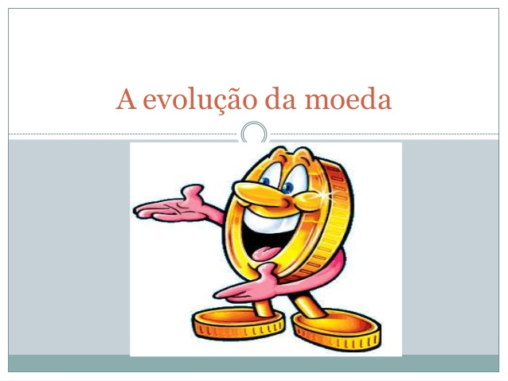

Slide 94

A ECONOMIA DE ESCAMBO
Esse sistema exigia uma permanente coincidência de interesses , o indivíduo “A” possui peixe e quer trocar por milho, para se realizar essa troca é imprescindível que ele encontre um indivíduo “B” que não só tenha milho mas que, também
queira peixe, há ainda a dificuldade de se estabelecerem as relações ou preços de troca (valores entre os dois bens bastante diferentes) .
Por tudo isso, esse sistema que vigorou na mais remota antiguidade, era claramente ineficiente.
As mudanças requeridas se realizaram lentamente.

Slide 95
A MOEDA
O próximo passo foi o surgimento de um sistema de trocas, por esse novo esquema, uma mercadoria qualquer, que tivesse aceitação geral, passava a ser usada, por convenção e aceitação do grupo, como meio de pagamento.
Tem-se aqui a introdução da moeda no sistema econômico e que, passando por um processo evolutivo natural, dá origem a todo sistema monetário moderno.
No desenvolvimento deste novo sistema de trocas indiretas, a moeda assumiu as mais diferentes formas, nos mais diferentes países e épocas. Numa ordem quase cronológica de seu aparecimento, podemos registrar, sinteticamente as seguintes formas e tipos de moeda:

Slide 96
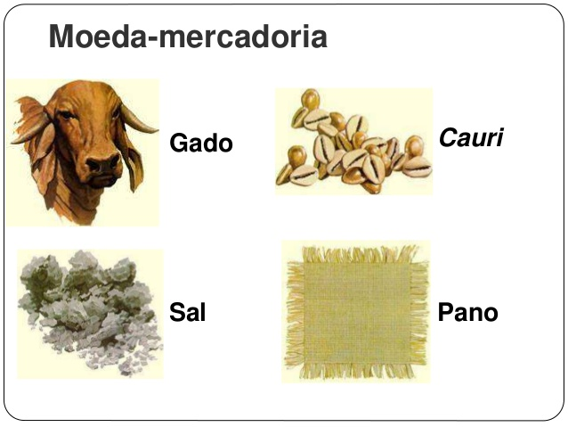
a) Moeda-Mercadoria: geralmente escolhia-se uma mercadoria que fosse relativamente escassa e não facilmente perecível. A história registra que, em diferentes locais e épocas, foram usados como moeda: sal, gado, fumo, peles, trigo, cauri, rum, carne-seca, ferro, cobre, pano etc.

Slide 97
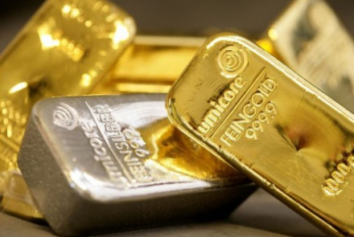
b) Metais Preciosos: sem dúvida, de todas as mercadorias, a preferência maior recaía, geralmente, sobre os metais, não só pela sua relativa escassez mas, também, pela sua durabilidade e fácil divisibilidade. Muito embora o ferro, o cobre e o bronze tenham sido utilizados, houve uma predominância do uso dos metais preciosos, notadamente a prata e o ouro.

Slide 98
MOEDA
Moeda-Papel: com o crescimento do volume e valor das transações, o manejo de grandes quantidades de metais preciosos tornou-se problemático pelas dificuldades de transporte e os riscos envolvidos.
Pouco a pouco, nota-se o aparecimento de casas de custódia desses metais em diversos pontos, em diversos países. Estas casas passaram a receber em depósito os metais preciosos dos comerciantes, emitindo em troca um recibo ou certificado do valor correspondente.

Slide 99
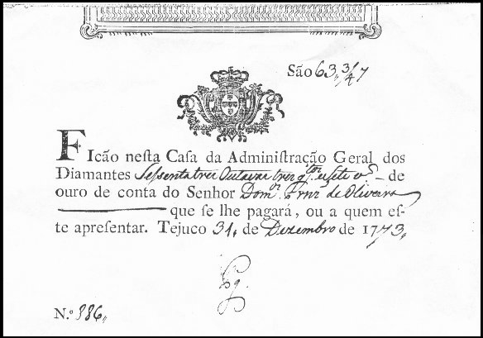
MOEDA
Este certificado recebeu a denominação de moeda-papel era aceito nas transações. Sua característica principal era possuir lastro em ouro, isto é, a qualquer momento o possuidor do certificado poderia ir à casa de custódia emissora e e reconvertê-lo em ouro ou prata. Daí sua crescente aceitabilidade como meio de pagamento em substituição aos próprios metais preciosos.

Slide 100
MOEDA
Papel Moeda: com o tempo, e diante da crescente demanda de tais certificados – para atender os negócios em franca expansão – as casas de custódia passaram a emitir certificados cujo valor global em circulação excedia o valor total dos metais preciosos ali depositados.
A experiência acumulada pelos custodiadores mostrava que nem todos os depositantes resgatavam, ao mesmo tempo, seus depósitos. Além do mais, enquanto uns vinham para reconverter seus certificados em ouro, outros vinham para depositar mais ouro.

Slide 101
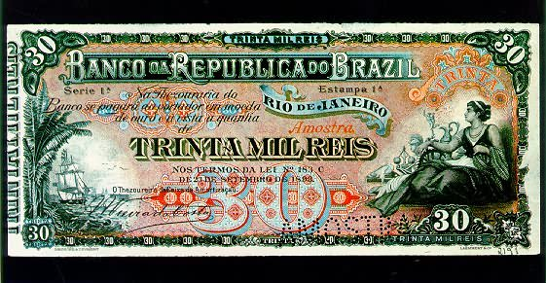
MOEDA
Assim, com um encaixe metálico menor, era possível garantir a liquidez dos certificados, isto é, garantir as reconversões que, em média, na semana ou no mês, correspondia a apenas uma fração do total dos certificados em circulação.
Temos assim, um novo marco histórico na evolução das formas de moeda, a passagem da moeda-papel para os certificados emitidos sem o correspondente lastro em ouro ou prata e que vieram a ser chamados de papel-moeda.

Slide 102
MOEDA
Pouco a pouco o papel moeda passou a ter uso generalizado como meio de pagamento nas transações pelo simples fato de que sua aceitação era geral, não se questionando sobre a possibilidade de convertê-lo ou não em ouro.
Num processo evolutivo normal, e com o intuito de evitar riscos de emissões exageradas, o passo seguinte foi dado pelos governos, com a proibição de emissão de papel-moeda pelos bancos privados (antigas casas de custódia), limitando-se o direito de sua emissão a uma instituição oficial que, pouco a pouco, se transformou nos atuais bancos centrais de cada país.

Slide 103
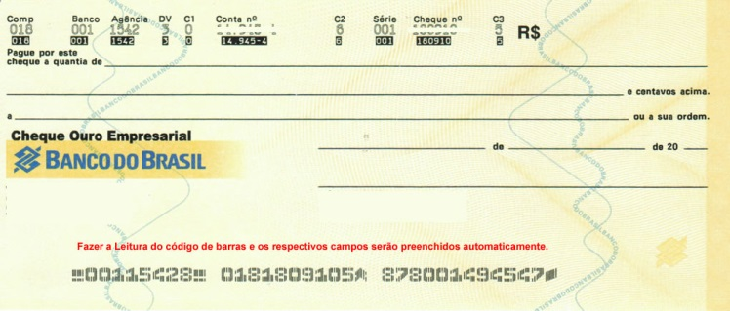
MOEDA
e) Moeda Escritural Bancária: é representada pelos depósitos à vista do público, nos bancos comerciais – ou seja – as contas correntes das empresas e dos indivíduos – materializados, na prática pelo cheque.

Slide 104
MOEDA
f) Dinheiro de Plástico.
O termo dinheiro de plástico é muitas vezes utilizado em reportagens sobre formas de pagamento e opções de crédito em geral.
Dinheiro de plástico significa “cartão de crédito” ou “cartão de débito” que são usados para pagar contas ao invés do dinheiro em espécie, no papel moeda comum.

Slide 105
MOEDA
Dinheiro de plástico é portanto devido aos cartões serem feitos de plástico e terem se tornado a principal forma de pagamento em vários tipos de estabelecimentos.
Postos de gasolina, restaurantes, supermercados e compras pela internet lideram o grupo de serviços e produtos em que a principal forma de pagamento é o cartão.
O motivo para isto é a comodidade, segurança e atrativos oferecidos pelo cartão.

Slide 106
MOEDA
O uso dos cartões de débito e crédito deve se sobrepor ao uso do dinheiro no Brasil apenas em 2020, aponta levantamento sobre a evolução dos meios de pagamento no país conduzido pela consultoria em varejo financeiro Boanerges & Cia.
Segundo o estudo, pelo menos nos próximos 30 anos o dinheiro manterá espaço significativo no consumo dos brasileiros.
No ano passado, 39% das transações no Brasil foram feitas em dinheiro, enquanto nos Estados Unidos esse percentual foi de 12%. No Brasil, o percentual de gastos em dinheiro é três vezes superior ao dos Estados Unidos, cuja cultura do cartão é forte.

Slide 107
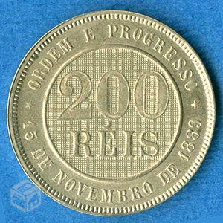
MOEDA
Moeda é o meio pelo qual são efetuadas as transações monetárias. É todo ativo que constitua forma imediata de solver débitos, com aceitabilidade geral e disponibilidade imediata, e que confere ao seu titular um direito de saque sobre o produto social.
A Macroeconomia só faz sentido porque existe a moeda, tanto é
assim que na Universidade de Chicago, centro de excelência no
estudo da Economia, o curso de Macroeconomia chama-se Money.

Slide 108
FUNÇÕES DA MOEDA
a) Meio de troca ou Meio de Pagamento:
A moeda é o instrumento intermediário de aceitação geral,
para ser recebido em contrapartida da cessão de um bem e
entregue na aquisição de outro bem (troca indireta em vez
de troca direta). Isto significa que a moeda serve para solver
débitos e é um meio de pagamento geral.

Slide 109
FUNÇÕES DA MOEDA
b) Padrão de referência ou Unidade de conta:
Permite contabilizar ou exprimir numericamente os ativos e os passivos, os haveres e as dívidas.
Possibilita que todos os valores dos bens, serviços e fatores de produção sejam expressos em unidades monetárias, propiciando a fácil avaliação e comparação de todos os recursos disponíneis na Economia.

Slide 110
FUNÇÕES DA MOEDA
c) Reserva de valor:
A moeda pode ser utilizada para acumulação de poder aquisitivo, a usar no futuro. Isto porque pode não haver sincronia entre os fluxos da despesa e das receitas, por motivos de precaução ou de natureza psicológica.
A moeda não é o único ativo a desempenhar esta função, o ouro, as ações, as obras de arte e mesmo os imóveis também são reservas de valor.

